Slide 1
deutschland
Vana zeljković 7.c

Slide 2
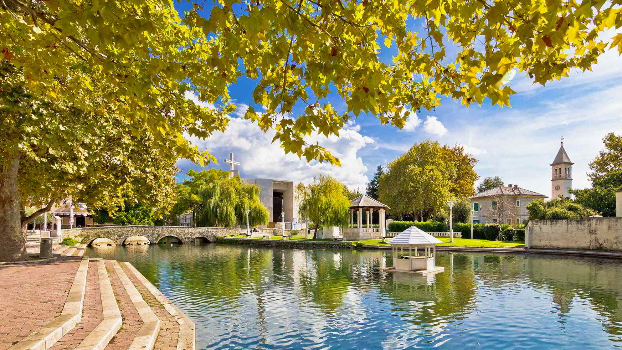
ich
Mein Name ist Vana.
Ich komme aus Solin. Das liegt in Kroatien.
Ich bin dreizehn Jahre alt und gehe in die siebte Klasse.
Meine Eltern wollten, dass ich Deutsch lerne weil Deutschland ihr Lieblingsland ist.

Slide 3
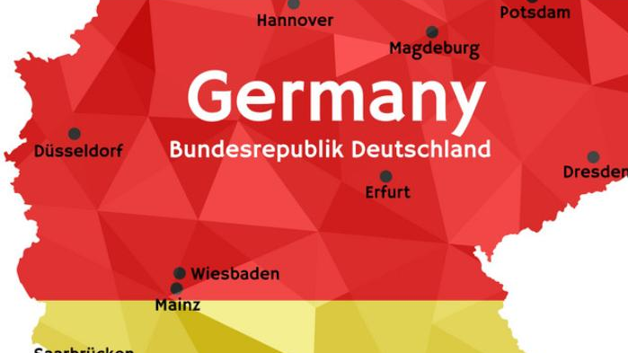
deutschland
Die Hauptstadt von Deutschland ist Berlin und die offizielle Sprache ist Deutsch.
Deutschland hat einundachtzig millionen Einwohner.
In Deutschland gibt es mehr als 1000 Wurstsorten.
Die am weitesten verbreitete Religion ist das Christentum.

Slide 4
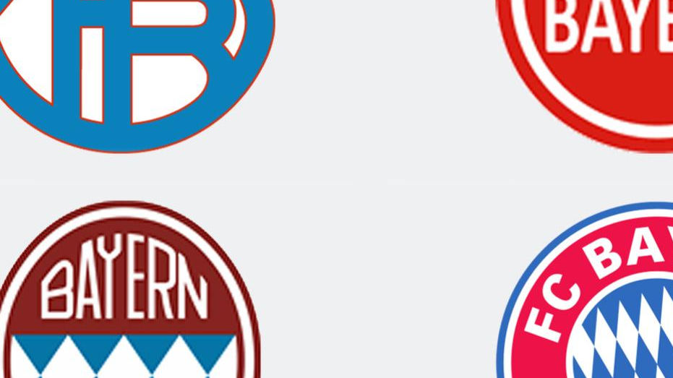
Es ist ein wirtschaftlich gut entwickeltes Land.
Der Nationalsport ist Fußball.
Die berühmtesten Fußballklubs sind: FC Augsburg, FC Union Berlin, Borussia Dortmund und mein Lieblingsklub ist FC Bayern München.

Slide 5
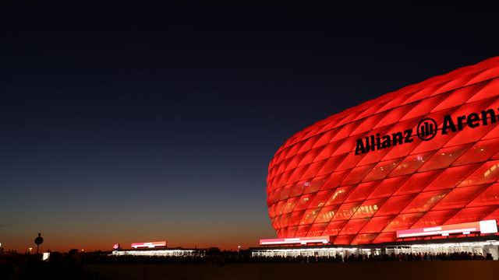
münchen
Ich möchte München besuchen wegen der vielen interessanten Sehenswürdigkeiten und der Allianz Arena.
Manche davon sind: Marienplatz, Peterskirche in München, Maximilian Straße, …

Slide 6
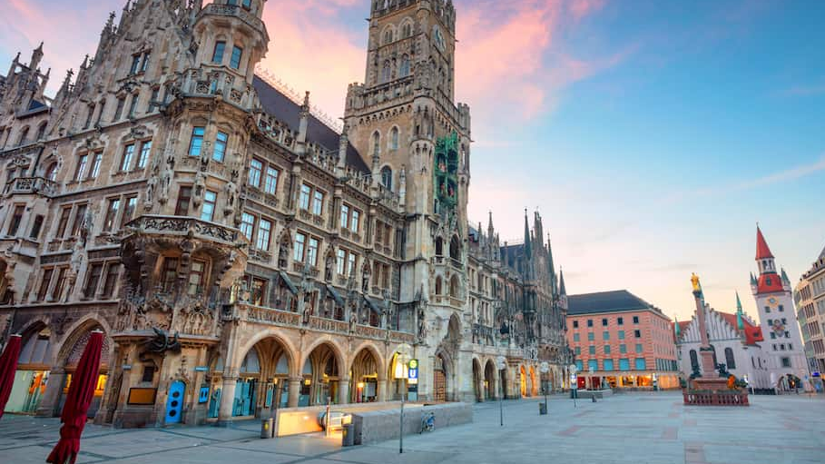
München hat auch viele Parks: Olyimpiapark, Westpark, Schlosspark Nymplenburg, …
In München gibt es mehr als 1200 Wasserfontänen.

